Slide 1
Aktuální informace z veterinární správy
Krajská veterinární správa SVS pro Středočeský kraj
Zbraslavice 15.3.2026
MVDr. Miroslava Kolářová

Slide 2
Obsah:
1. Aujeszkyho choroba
2. Africký mor prasat
3. Monitoring vztekliny – lišky
4. Odběr vzorků z ulovených divokých prasat
5. Ostatní
Dotazy a diskuse

Slide 3
1. Aujeszkyho choroba (ACH)
je virové onemocnění přenosné zejména na prasata, skot, ovce, kozy, psy, kočky a kožešinová zvířata
se projevuje u většiny zvířat (vyjma prasat) postižením nervového systému a nesnesitelným svěděním (od toho název pseudovzteklina)
u všech nakažených zvířat končí vždy úhynem, vyjma prasat, která mohou onemocnění přežít a vytvořit si protilátky

Slide 4
1. Aujeszkyho choroba (ACH)
V populaci prasat divokých se ACH vyskytuje na celém území ČR, cca 21 % prasat divokých má protilátky proti ACH (celoplošný monitoring ACH v ČR z roku 2017)
Domácí prasata - monitoring ACH
v chovech - vyšetření zmetalek, při podezření, plemenných kanců
na jatkách – vyšetření krve poražených prasnic a kanců

Slide 5
1. Aujeszkyho choroba (ACH)
není přenosná na člověka, přesto doporučení dodržovat základní hygienická pravidla

Slide 6
1. Aujeszkyho choroba (ACH)
V období od 1. 1. 2026 do 31. 12. 2026 probíhá na celém území ČR plošný monitoring Aujeszkyho choroby u prasat divokých.
Sérologicky (detekce protilátek v krvi) se vyšetřuje 5% ulovených prasat divokých )
Povinnost uživatele honitby odevzdat krev (barvu) z 5% ulovených prasat divokých

Slide 7
1. Aujeszkyho choroba (ACH)
Krev (barva) ve vhodné a čisté nádobě (zkumavky) se přikládá ke vzorkům svaloviny na vyšetření na svalovce
Do žádanky se do příslušného řádku připíše poznámka ACH (může být i poznámka barva – ACH)
Laboratoř standartně výsledky nezasílá – výsledek možno dohledat na webu www.svscr.cz – interaktivní mapy

Slide 8
1. Aujeszkyho choroba (ACH)
Možnosti předcházení této nákaze
Chovatelé hospodářských zvířat
dodržovat ve svých chovech zásady biologické bezpečnosti, zejména zamezit, kontaktu domácích prasat s prasaty divokými (oplocení, uzavřený areál celého hospodářství)

Slide 9
1. Aujeszkyho choroba (ACH)
Možnosti předcházení této nákaze
Chovatelé psů
nenechávat bez dozoru volně pobíhat psy v honitbách s možným výskytem divokých prasat
zabránit přímému kontaktu psa s divokým prasetem, případně krví, vývrhem, syrovým nebo nedostatečně tepelně upraveným masem

Slide 10
1. Aujeszkyho choroba (ACH)
Možnosti předcházení této nákaze
Chovatelé psů
Většina divokých prasat, která mají protilátky, není pro psy nebezpečná, neboť onemocnění u nich již proběhlo
V případě pozitivního výsledku sérologického vyšetření (detekce protilátek) u divokého prasete, Státní veterinární správa nepřijímá žádná opatření a není nijak omezeno nakládání se zvěřinou.

Slide 11
1. Aujeszkyho choroba (ACH)
Možnosti předcházení této nákaze
Chovatelé psů
Nakažený pes uhyne během několika dnů a nákaza se ve smečce kontaktem s nemocným psem nešíří.

Slide 12
1. Aujeszkyho choroba (ACH)
Možnosti předcházení této nákaze
V současné době není na světovém trhu dostupná vakcína s dostatečnou účinností použitelná pro psy
Česká republika má status země prosté Aujeszkyho choroby a vakcinace prasat proti této nákaze je zakázána legislativou EU.

Slide 13
2. Africký mor prasat (AMP)
AMP je nebezpečná nákaza domácích a divokých prasat virového původu.
Virus AMP je velice odolný ve vnějším prostředí, v kadáverech přežívá dlouhou dobu.
K přenosu dochází přímým nebo nepřímým kontaktem (potraviny, zvěřina, obuv, oděv, předměty) s nemocnými nebo uhynulými prasaty a jejich výměšky

Slide 14
2. Africký mor prasat (AMP)
Nákaza není přenosná na lidi a jiná zvířata
Neexistuje léčba ani vakcína

Slide 15
2. Africký mor prasat (AMP)
23. 1. 2026
Česká republika po třech letech získala od Světové organizace pro zdraví zvířat (WOAH) status země prostá afrického moru prasat. Získání statusu umožňuje obnovit obchodování s vepřovým masem, živými domácími prasaty nebo se zárodečnými produkty se třetími zeměmi (ekonomické aspekty nákazy)
ČR je jediná země na světě, které se podařilo 2x eradikovat AMP ze svého území

Slide 16
2. Africký mor prasat (AMP)
I přes získaní statusu zůstává nadále v částí Libereckého kraje ve Frýdlantském výběžku vymezeno uzavřené pásmo I (oblast bez výskytu nákazy), kde platí mimořádná veterinární opatření
laboratorně se vyšetřují kromě nalezených uhynulých nebo sražených prasat divokých tak všechna ulovená prasata divoká
Nadále hrozí i riziko zavlečení nákazy do ČR, aktuálně zejména ze Slovenska, kde jsou nejbližší případy afrického moru prasat potvrzené cca 30 km od hranic s ČR

Slide 17
3. Monitoring vztekliny – lišky
Jako každý rok probíhá monitoring vztekliny u ulovených či uhynulých lišek
Možnost uživatelů honitby či lovců odevzdat ulovenou či nalezenou lišku k vyšetření
Odevzdání na pracovišti KVS v Kutné Hoře, ideálně po předchozí telefonické domluvě (po – pá, tel: 32751217) – 2 ks na 1 k.ú. – max. 4 ks z jednoho MS

Slide 18
3. Monitoring vztekliny - lišky
Kus zabalený ve dvou nepropustných pytlích
S vyplněnou žádankou (www.svscr.cz – Formuláře ke stažení – Žádost o proplacení lišky)
Zástřelné a nálezné ve výši 380 Kč za kus – bezhotovostní převod na účet

Slide 19
3. Monitoring vztekliny - lišky
Kromě monitoringu vztekliny také vyšetření na tasemnici liščí – Echinococcus multilocularis (měchožil bublinatý)

Slide 20
4. Odběr vzorků z ulovených divokých prasat
Vzorek svaloviny na svalovce - Trichinella sp.
Velikost vzorku – dostatečné množství svaloviny bránice – nikoliv tuk !!! ( optimálně 30 – 60 g čisté svaloviny, velikost menší mandarinky)
Čistota vzorku a obalu !?

Slide 21
4. Odběr vzorků z ulovených divokých prasat
Vzorek svaloviny na svalovce - Trichinella sp.
Žádanka – formulář k dispozici na webu SVS
Většinou již zaběhnuté postupy přes myslivecké hospodáře (čitelné)
Žádanky v samostatném obalu, nikoliv u vzorku (znečištěné, nečitelné, potrhané!)

Slide 22
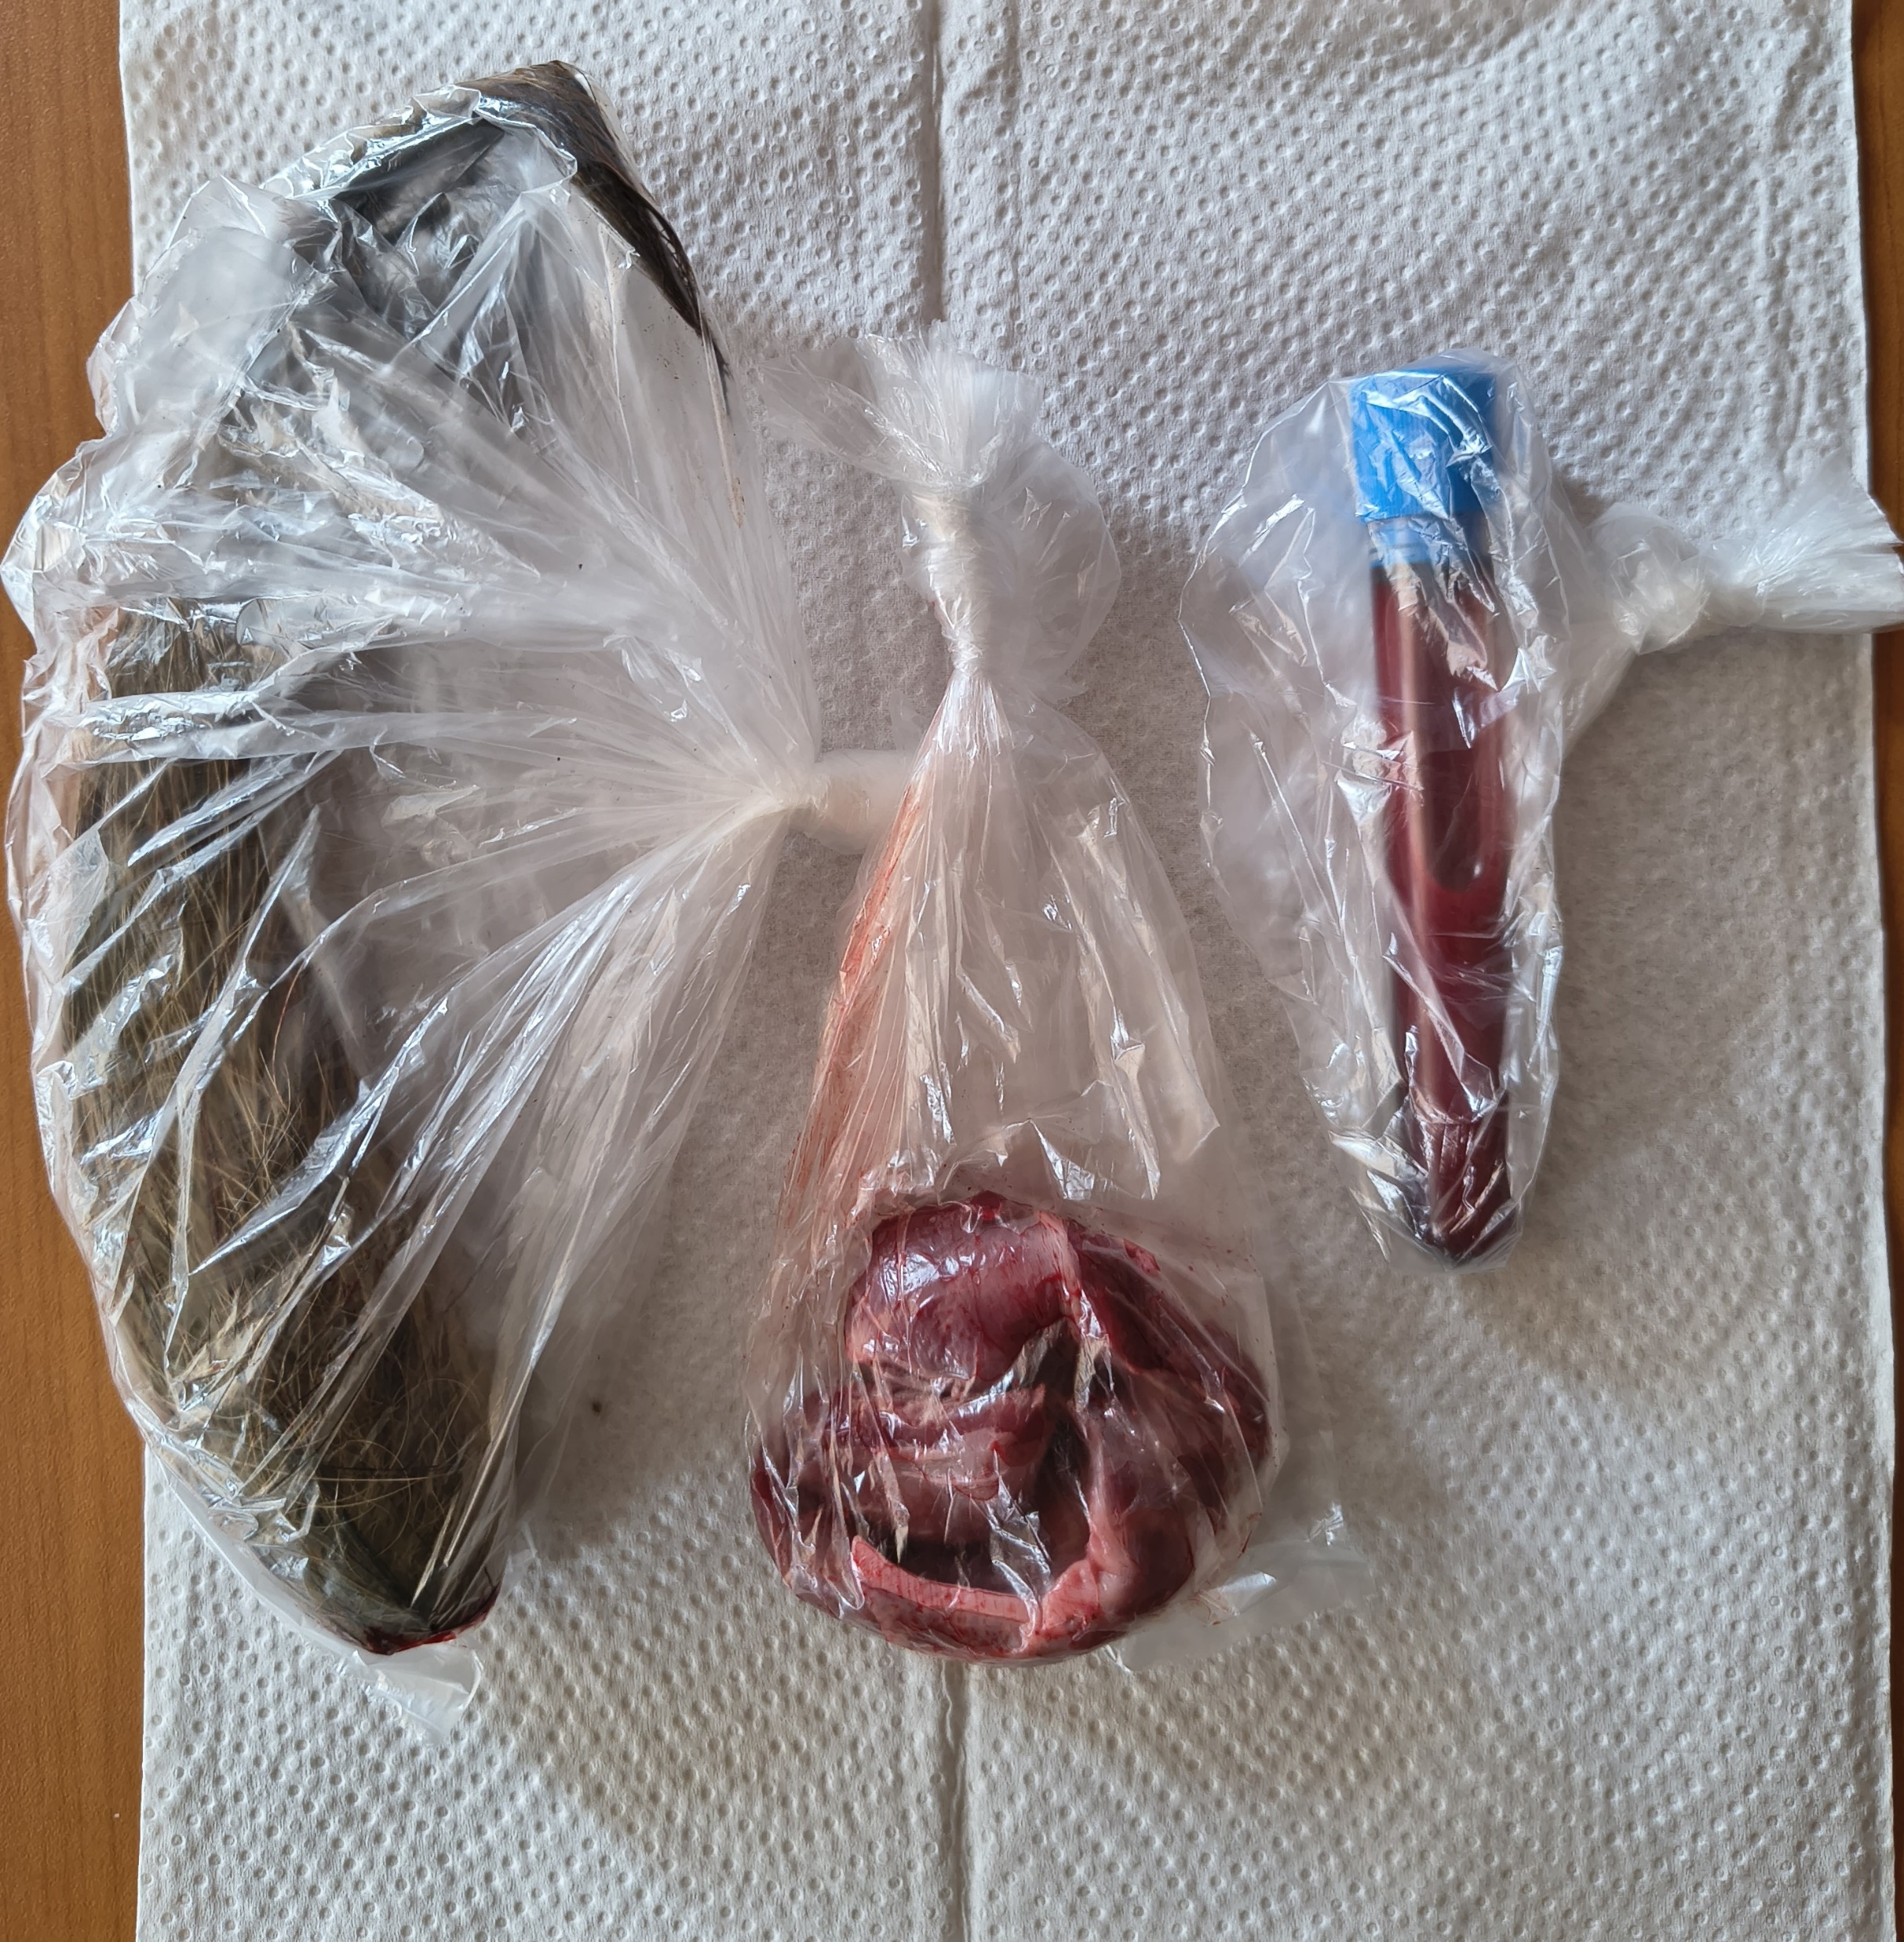
4. Odběr vzorků z ulovených divokých prasat
Vzorek svaloviny na svalovce - Trichinella sp.

Slide 23
4. Odběr vzorků z ulovených divokých prasat
Prosím pozor na správná čísla plomb – vždy psát i předčíslí – plomba má 8 čísel nikoliv 6
Vzorek NEMRAZIT!
Při dodání do výkupu nebrat vzorek na svalovce – ten odebírá úřední veterinární lékař při zpracování(duplicita) – pro uživatele honitby je v tomto případě dokladem písemný doklad o dodání do registrovaného závodu na zpracování zvěřiny – vypsat konkrétní číslo plomby

Slide 24
5. Ostatní (z praxe a dotazů):
1. Svrab - Prašivina – zákožka svrabová – Sarcoptes (lišky, prasata)
Parazitární onemocnění kůže
Zvířata olysalá, většinou hubená
Není povinné hlášení
Pozor – zoonóza – přenos na lidi a zvířata
Opatření – ideálně: eliminovat z honitby (lovem), při manipulaci rukavice - vlastní bezpečnost
Lze zahrabat nebo dát do asanačního ústavu (placeno)

Slide 25
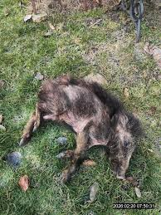
Svrab

Slide 26
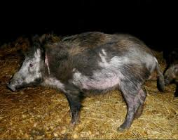
Svrab

Slide 27
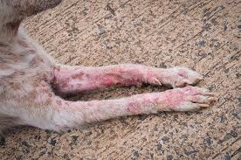
Svrab u psa

Slide 28
5. Ostatní:
2. Papilomatóza srnčí zvěře
Virové onemocnění, poměrně dost na vzestupu
Přenos bodavým hmyzem nebo vzájemným kontaktem
Typické útvary (papilomy) na kůži
Choroba není přenosná na člověka
Zvěřina je sice poživatelná, ale doporučuje se tepelná úprava při teplotě nad 70 ºC po dobu minimálně 20 minut.

Slide 29
5. Ostatní:
V žádném případě nedávat do výkupu
Řešení: odstřel a neškodné odstranění (zahrabání, asanační ústav)
Doporučení: při manipulaci - rukavice

Slide 30
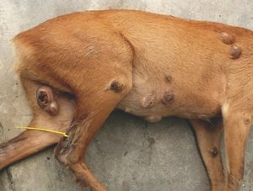
Papilomatóza srnčí zvěře

Slide 31
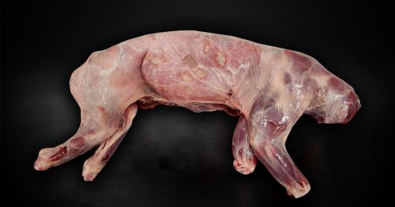
Ostatní:
3. Jezevci a nutrie – vyšetření na svalovce v případě konzumace – hradí si objednavatel

Slide 32
Dotazy a diskuze:
Otázky?

Slide 33
Děkuji
za pozornost

